Slide 1
Текстовые задачи на неравенства для 9 класса
Шевкин Александр Владимирович, Заслуженный учитель РФ, к.п.н.
avshevkin@mail.ru www.shevkin.ru

Slide 2
Задача про соревнование мух — арифметический способ
1. От пола комнаты одновременно вертикально вверх по стене поползли две мухи. Поднявшись до потолка, они поползли обратно. Первая муха ползла в оба конца с одной и той же скоростью, а вторая хотя и поднималась вдвое быстрее первой, но зато спускалась вдвое медленнее. Какая из мух раньше приползёт обратно?
Решение. I способ. Пусть расстояние от пола до потолка s м, скорость первой мухи v м/мин. Тогда скорость второй мухи 2v м/мин на подъёме и $\frac{v}{2}$ м/мин на спуске.
Время движения первой мухи в оба конца равно 2 $∙\frac{s}{v}$ мин, а время движения второй мухи равно $\frac{s}{2v}$ + $\frac{2s}{v}$ = $2,5∙$ $\frac{s}{v}$ мин. Так как на двух участках пути время движения первой мухи меньше, чем время движения второй мухи, то первая муха финиширует первой.

Slide 3
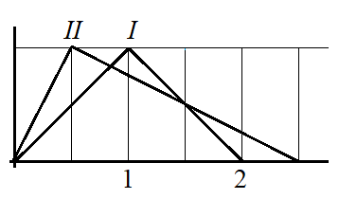
Задача про соревнование мух — арифметический способ
II способ. Примем за единицу время движения первой мухи от пола до потолка. В оба конца первая муха затратила 2 единицы времени. А вторая на быстрый подъём и медленный спуск потратила $\frac{1}{2}$ единицы и 2 единицы соответственно, а всего 2$\frac{1}{2}$ единицы. Так как 2 < 2$\frac{1}{2},$ то первая муха придёт к финишу первой.
А вот и графическая иллюстрация II способа решения.

Slide 4
Переформулировка задачи
III способ. Переформулируем условия задачи так, чтобы ответ не изменился.
Пусть вторая муха сначала поднималась вдвое медленнее первой, а потом спускалась вдвое быстрее. Тогда пока вторая муха медленно поднимется до потолка, первая муха проделает путь туда и обратно, то есть финиширует первой.
Ответ: Первая.
После решения такой задачи вспоминается пословица:
Тише едешь – дальше будешь.
Развивая тему, заменим число 2 другим числом. Пусть скорость второй мухи увеличивается и уменьшается в n раз, где n > 1.

Slide 5
Изменим условия задачи
Если n увеличивать, то первой на финише будет первая муха. Если уменьшить, например, взять n = 1,5…,
то опять первой будет первая муха.
Возникает задача, которая по силам старшеклассникам.
2. От пола комнаты одновременно вертикально вверх по стене поползли две мухи. Поднявшись до потолка, они поползли обратно. Первая муха ползла в оба конца с одной и той же скоростью, а вторая хотя и поднималась в n раз быстрее первой, но зато спускалась в n раз медленнее. Можно ли подобрать число n > 1, такое, что вторая муха финиширует первой?

Slide 6
Вспомогательные неизвестные, свойство неравенств
Решение. I способ. Пусть расстояние от пола до потолка s м, скорость первой мухи v м/мин. Тогда скорость второй мухи nv м/мин на подъёме и $\frac{v}{n}$ м/мин на спуске.
Время движения первой мухи в оба конца равно 2 $∙\frac{s}{v}$ мин, а время движения второй мухи равно
$\frac{s}{nv}$ + $\frac{ns}{v}$ = $\left(\frac{1}{n}+ n\right)∙$ $\frac{s}{v}$ мин.
Так как для n > 1 справедливо неравенство $\frac{1}{n}$ + n > 2, то при любом значении n > 1 время движения второй мухи будет больше времени движения первой.

Slide 7
Свойство неравенств
II способ. Примем за 1 промежуток времени, за который первая муха преодолевает расстояние от потолка до пола, на весь путь она затратит 2 единицы. Вторая муха путь до потолка преодолевает со скоростью, в n раз большей, чем скорость первой мухи, поэтому затратит времени в n раз меньше — $\frac{1}{n}$ единицы. Обратный путь вторая муха преодолеет со скоростью, в n раз меньшей, чем скорость первой мухи, поэтому затратит времени в n раз больше — n единиц, а всего $\frac{1}{n}$ + n единиц.
Так как для n > 1 справедливо неравенство $\frac{1}{n}+ n$ $>$ 2, то при любом значении n > 1 время движения второй мухи будет больше времени движения первой.
Ответ. Нельзя.

Slide 8
Свойство неравенств
3. Велосипедист и мотоциклист отправились одновременно из пункта A в пункт B. Велосипедист весь путь преодолел с постоянной скоростью. Мотоциклист проехал $\frac{2}{3}$ расстояния от A до B со скоростью, в n раз большей скорости велосипедиста, и проколол колесо. Остаток пути он вёл мотоцикл в руках со скоростью, в n раз меньшей скорости велосипедиста. Определите все значения n, при каждом из которых:
а) велосипедист приедет в пункт B позже мотоциклиста;
б) велосипедист приедет в пункт B раньше мотоциклиста.

Slide 9
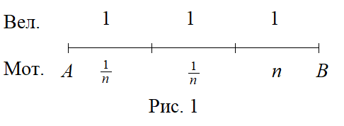
Решение неравенств
Решение. Примем за 1 промежуток времени, за который велосипедист проезжает $\frac{1}{3}$ расстояния от A до B, тогда на расстояние от A до B велосипедист затратит 3 единицы времени.
Мотоциклист проедет $\frac{2}{3}$ расстояния от A до B со скоростью, в n раз большей, чем скорость велосипедиста, поэтому затратит в n раз меньше времени — $\frac{2}{n}$ единицы. Остаток пути мотоциклист будет двигаться со скоростью, в n раз меньшей, чем скорость велосипедиста, поэтому затратит времени в n раз больше, чем велосипедист, т. е. n единиц, а всего $\frac{2}{n}$ + n единиц (рис. 1).

Slide 10
Решение неравенств
а) Велосипедист приедет в пункт B позже мотоциклиста, если верно неравенство:
3 > $\frac{2}{n}$ + n. (1)
Перепишем неравенство (1) в виде
$\frac{n^{2}−3n+2}{n}$ < 0,
$\frac{(n−1)(n−2)}{n}$ < 0. (2)
Для n > 1 неравенство (2) справедливо лишь на интервале (1; 2). Велосипедист приедет в пункт B позже мотоциклиста при любом значении n из интервала (1; 2).

Slide 11
Решение неравенств
б) Велосипедист приедет в пункт B раньше мотоциклиста, если верно неравенство:
3 < $\frac{2}{n}$ + n. (3)
Перепишем неравенство (3) в виде
$\frac{n^{2}−3n+2}{n}$ > 0,
$\frac{(n−1)(n−2)}{n}$ > 0. (4)
Для n > 1 неравенство (4) справедливо лишь на интервале (2; +∞). Велосипедист приедет в пункт B раньше мотоциклиста при любом значении n из интервала (2; +∞).
Ответ. а) (1; 2); б) (2; +∞).

Slide 12
Решение неравенств
4. Велосипедист и мотоциклист отправились одновременно из пункта A в пункт B. Велосипедист весь путь преодолел с постоянной скоростью. Мотоциклист проехал $\frac{3}{4}$ расстояния от A до B со скоростью, в n раз большей скорости велосипедиста, и проколол колесо. Остаток пути он вёл мотоцикл в руках со скоростью, в n раз меньшей скорости велосипедиста. Определите все значения n, при каждом из которых:
а) велосипедист приедет в пункт B позже мотоциклиста;
б) велосипедист приедет в пункт B раньше мотоциклиста.
Ответ. а) (1; 3); б) (3; +∞).

Slide 13
Решение нестрогих неравенств
5. Первая бригада может выполнить задание на 2 дня раньше второй и на 8 дней раньше третьей. Но если вторая и третья бригады будут работать вместе, то выполнят задание не позже первой бригады. За какое наименьшее время первая бригада может выполнить задание?
Решение. Пусть первая бригада выполнит задание за x дней (x > 0), тогда в день она выполняет $\frac{1}{x}$ задания. Вторая бригада выполнит задание за (x + 2) дня, тогда в день она выполняет $\frac{1}{x+2}$ задания. Третья бригада выполнит задание за (x + 8) дней, тогда в день она выполняет $\frac{1}{x+8}$ задания.

Slide 14
Решение нестрогих неравенств
Вторая и третья бригады вместе выполнят задание не позже первой бригады, значит, в день они выполняют часть задания, не меньшую, чем первая бригада. Составим неравенство:
$\frac{1}{x}$ ≤ $\frac{1}{x+2}$ + $\frac{1}{x+8}$. (1)
Перепишем неравенство (1) в виде
$\frac{(x+4)(x−4)}{x(x+2)(x+8)}$ ≥ 0. (2)
Так как x > 0, то наименьшим решением неравенства (2) является число 4. Следовательно, 4 дня $−$ наименьшее время, за которое первая бригада может выполнить задание.
Ответ. За 4 дня.

Slide 15
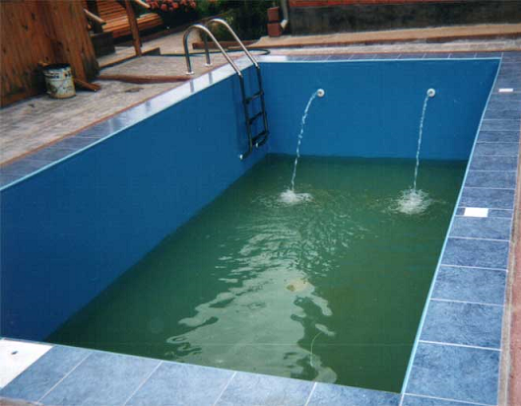
Решение нестрогих неравенств
6. Первая труба наполняет бассейн на 4 ч быстрее второй и на 9 ч быстрее третьей. Даже если наполнять бассейн через вторую и третью трубы одновременно, то бассейн заполняется не быстрее, чем через первую трубу. За какое наибольшее время первая труба может заполнить бассейн?
Решение. Пусть первая труба заполняет бассейн за x ч (x > 0), значит, за 1 ч она заполняет $\frac{1}{x}$ бассейна. Вторая труба заполняет бассейн за (x + 4) ч, значит, за 1 ч она заполняет $\frac{1}{x+4}$ бассейна. Третья труба заполняет бассейн за (x + 9) ч, значит, за 1 ч она заполняет $\frac{1}{x+9}$ бассейна.

Slide 16
Решение нестрогих неравенств
Через вторую и третью трубы одновременно бассейн заполняется не быстрее, чем через первую трубу, значит, за 1 ч первая труба заполняет часть бассейна, не меньшую, чем вторая и третья вместе. Составим неравенство:
$\frac{1}{x}$ ≥ $\frac{1}{x+4}$ + $\frac{1}{x+9}$. (1)
Перепишем неравенство (1) в виде
$\frac{(x+6)(x−6)}{x(x+4)(x+9)}$ ≤ 0. (2)
Так как x > 0, то наибольшим решением неравенства (2) является число 6. Следовательно, 6 ч $−$наибольшее время, за которое первая бригада может выполнить задание.
Ответ. За 6 ч.

Slide 17
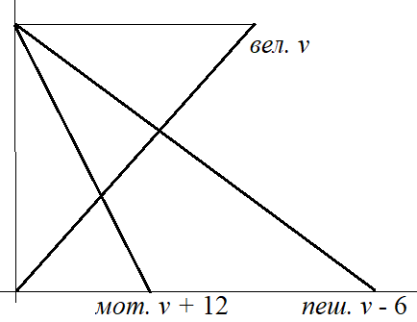
Решение нестрогих неравенств
7. Из пункта A выехал велосипедист и прибыл в пункт B через 3 ч. Одновременно с ним из B в A выехал мотоциклист и вышел пешеход. Скорость мотоциклиста на 12 км/ч больше скорости велосипедиста, а скорость пешехода на 6 км/ч меньше скорости велосипедиста. Найдите наибольшую скорость велосипедиста, если известно, что между встречами велосипедиста с мотоциклистом и пешеходом прошло не менее 1 ч.

Slide 18
Решение нестрогих неравенств
Решение. Пусть скорость велосипедиста v км/ч (v > 6), тогда расстояние AB = 3v км, скорость пешехода равна (v — 6) км/ч, а скорость мотоциклиста равна (v + 12) км/ч. По условию задачи между встречами велосипедиста с мотоциклистом и пешеходом прошло не менее 1 ч. Составим неравенство:
$\frac{3v}{v+v−6}$ — $\frac{3v}{v+v+12}$ ≥ $1$. (1)
Перепишем неравенство (1) в виде
$\frac{(v+1,5)(v−12)}{(v−3)(v+6)}$ ≤ 0. (2)
Так как v > 6, то наибольшим решением неравенства (2) является число 12. Следовательно, 12 км/ч — наибольшая скорость велосипедиста.
Ответ. 12 км/ч.

Slide 19
СПАСИБО ЗА ТЕРПЕНИЕ!
Если вы любите решать задачи, то вам пригодятся книги автора большинства из приведённых в презентации задач, вышедшие в свет в Издательстве ИЛЕКСА.
Учителям:
Текстовые задачи в школьном курсе математики.
5-11 классы, 2018. — 246 с.
Учащимся:
Текстовые задачи по математике. 5-6 классы.
Текстовые задачи по математике. 7-11 классы.
Математика — это интересно!
Школьные математические олимпиады. Выпуск I. Выпуск II.

Slide 20
Где купить учебную литературу ИЛЕКСЫ?
Сайт издательства ИЛЕКСА - http://www.ilexa.ru/
Можно сделать заказ на книги «на бумаге», можно купить электронные версии книг.

